Slide 1
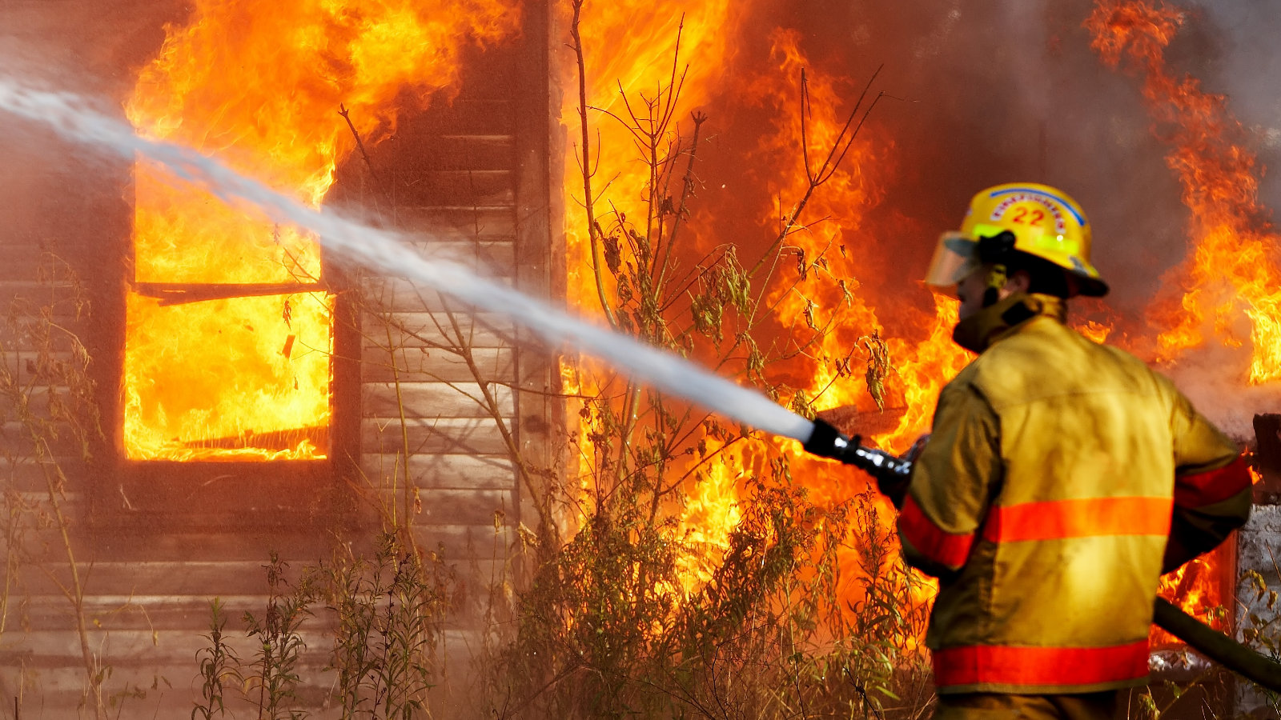
Защита человека от опасных факторов комплексного характера
Преподаватель: Емельянова А.О.

Slide 2
План урока:
Пожарная защита на производственных объектах
Молниезащита зданий и сооружений
Обеспечение безопасности герметичных систем, работающих под давлением

Slide 3
Меры, применяемые для противопожарной защиты объединены в 2 группы:

Slide 4
1 Пассивные- предусмотрены при проектировании зданий и сооружений.
К ним относят:
- противопожарные разрывы между зданиями с целью предупреждения распространения огня. Величина этих разрывов зависит от огнестойкости здания, этажности и категорий пожарной опасности в производстве.
- зонирование территорий, т.е. расположение пожароопасных веществв и складов с подветренной стороны;
- огнепреградительные - устройства, препятствующие распространению пламени;
- противодымная защита - снижает задымление.

Slide 5
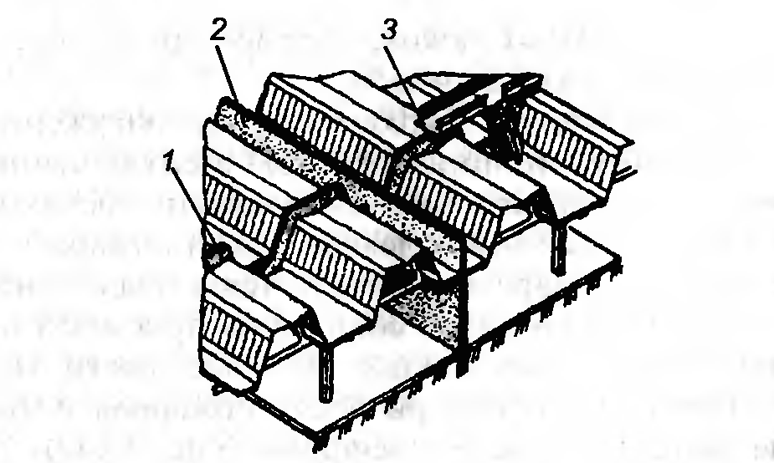
Противопожарные стены (брандмауэры) применяют для разделения цеха на противопожарные отсеки. Противопожарные стены опираются на фундаменты или фундаментные балки, возводятся на всю высоту здания.

Slide 6
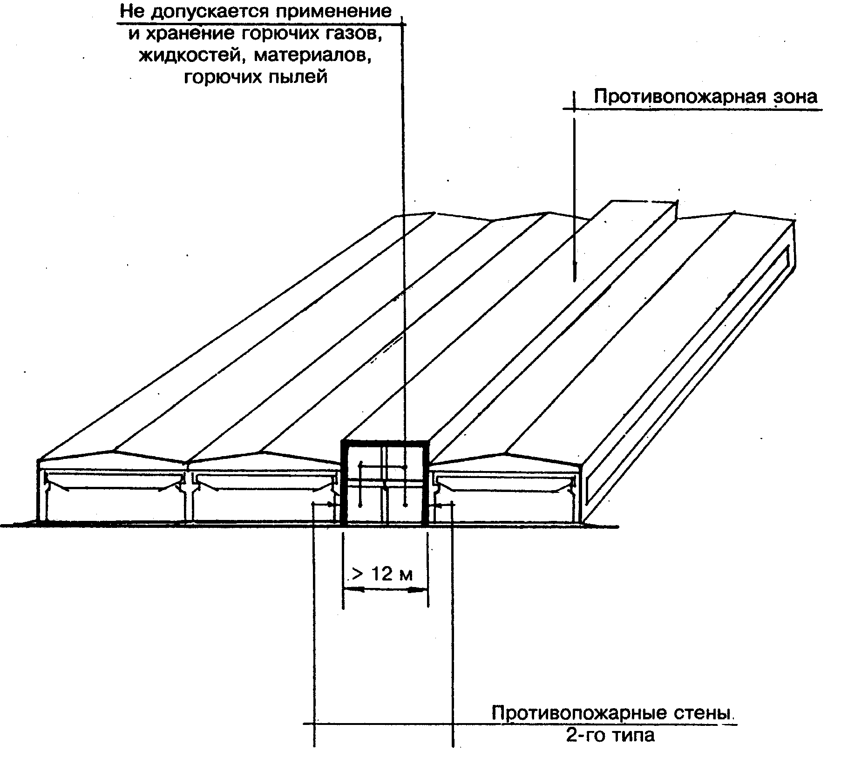
Противопожарные зоны – это разделительные зоны для ограничения распространения пожара в здании. Обычно это пролет здания, отделяемый стенами и покрытиями, который разделяет здание на пожарные отсеки с разной пожарной опасностью.

Slide 7
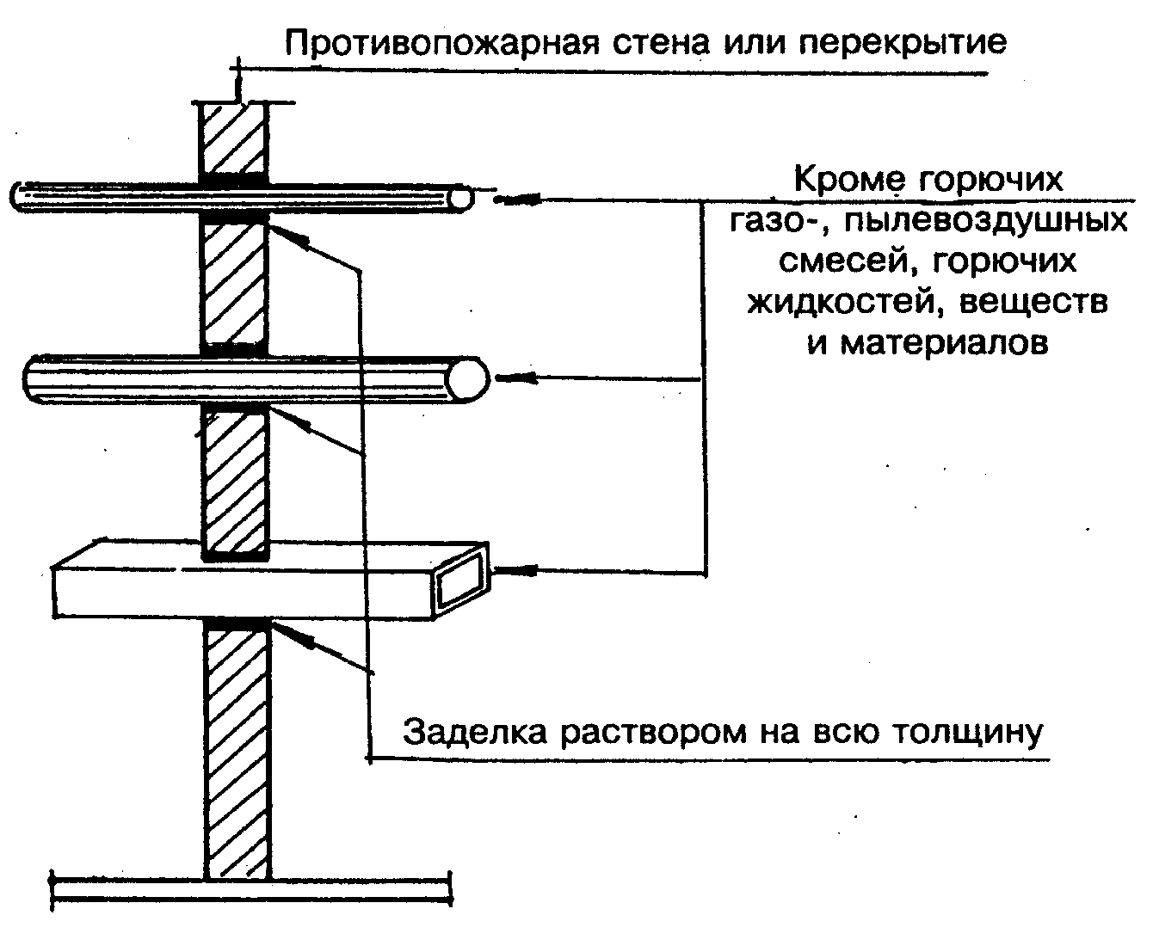
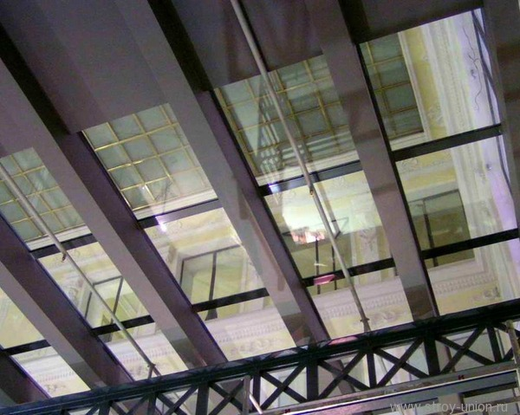
Противопожарные перекрытия исключают распространение пожара по вертикали здания, они выполняются без проемов и отверстий и примыкают к глухим (не имеющим остекления) участкам наружных стен

Slide 8
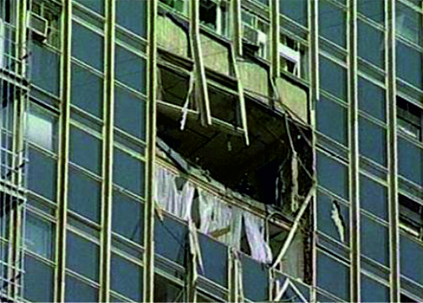
Легкосбрасываемые конструкции (ЛСК) обеспечивают снижение нагрузки на конструкцию здания при взрывном горении. В качестве легкосбрасываемых конструкций используют остекление зданий, двери, распашные ворота, поворотные панели, сбрасываемые участки крыши. При взрыве ЛСК сбрасываются за счет повышенного давления внутри здания (ударной волны), предотвращая тем самым разрушение здания.

Slide 9
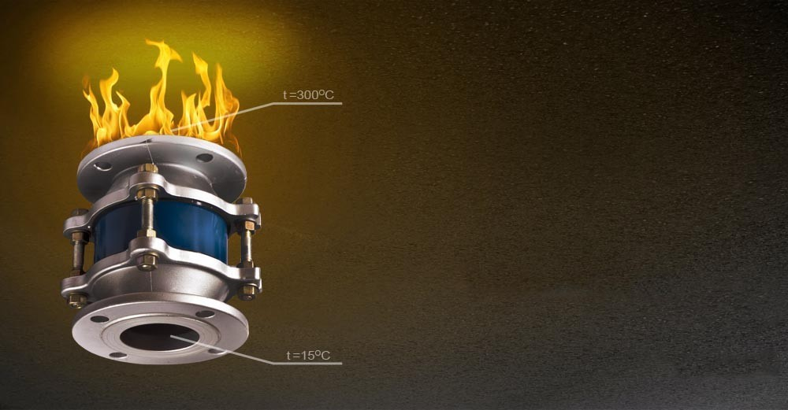
Огнепреградители - это устройства, пропускающие паровоздушные смеси, но препятствующие распространению пламени. Огнепреградители устанавливают в трубопроводах горючих газов, на резервуарах горючих жидкостей. Они представляют собой металлический корпус, заполненный негорючими насадками, гравием, металлической сеткой и т.п.

Slide 10
Противодымная защита снижает задымление здания при пожаре и обеспечивается конструктивными решениями, которые не позволяют распространяться дыму по горизонтальным и вертикальным каналам в здании. К таким конструктивным решениям можно отнести:
1) создание незадымляемых лестниц путем устройства воздушных зон с подпором воздуха;
2) использование оконных проемов, фонарей для удаления дыма;
3) устройство дымовых люков, проемов, шахт, через которые из помещения удаляется дым

Slide 11
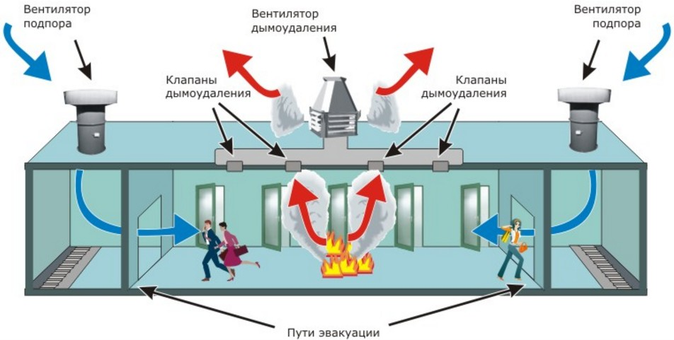

Slide 12
2 Активные- обнаружение пожара и ликвидация очага возгорания.
- использование автоматической пожарной сигнализации;
-электрическая пожарная сигнализация(извещатели);
- пожарные автоматические извещатели;
-тепловые- срабатывают при повышении температуры до 70 в окружающей среде;
-дымовые;
-световые-действуют на яркую вспышку;
-комбинированные.

Slide 13
Пожарная сигнализация может быть электрическая и автоматическая.
При использовании электрической пожарной сигнализации извещение о пожаре осуществляется в течение нескольких секунд.
Система сигнализации состоит из приемной станции и соединенных с ней извещателей.
В зависимости от способа включения извещателей электрическая пожарная сигнализация подразделяется на лучевую и шлейфную .
При лучевой системе каждый извещатель самостоятельно сообщается со станцией при помощи двух проводов — прямого и обратного.
При этой системе приемная станция может принимать одновременно сигналы от всех извещателей.
Шлейфная система предусматривает последовательное включение извещателей в один общий провод (шлейф). Начало и конец провода присоединены к приемной станции. На один шлейф может быть включено до 50 извещателей.

Slide 14
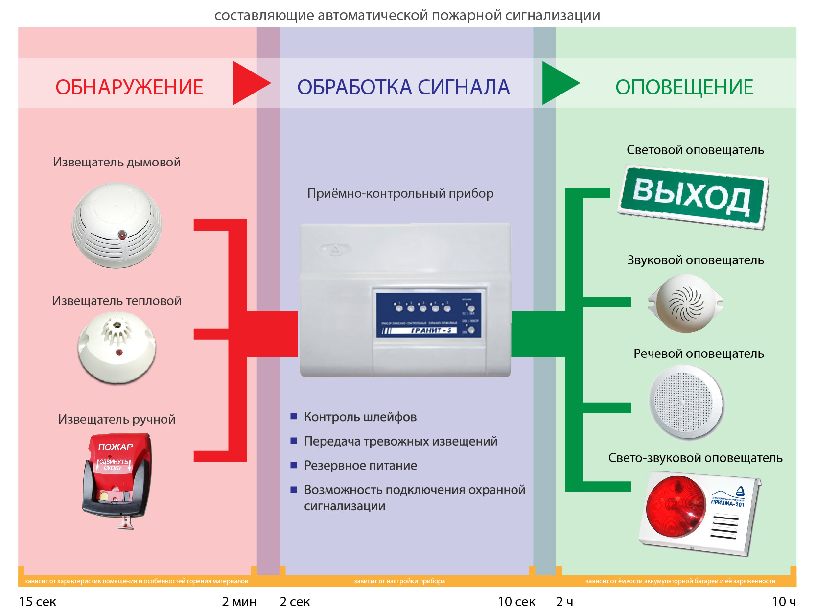

Slide 15
В автоматической пожарной сигнализации используются термостаты, которые при повышении температуры до заданного предела включают извещатели. Автоматическим пожарным извещателем может быть металлическая пластинка, состоящая из сплава различных материалов с различным коэффициентом расширения. В случае повышения температуры до определенного предела пластинка выгибается и соединяет два электрических контакта, приводящие в действие звуковые и световые сигналы.

Slide 16
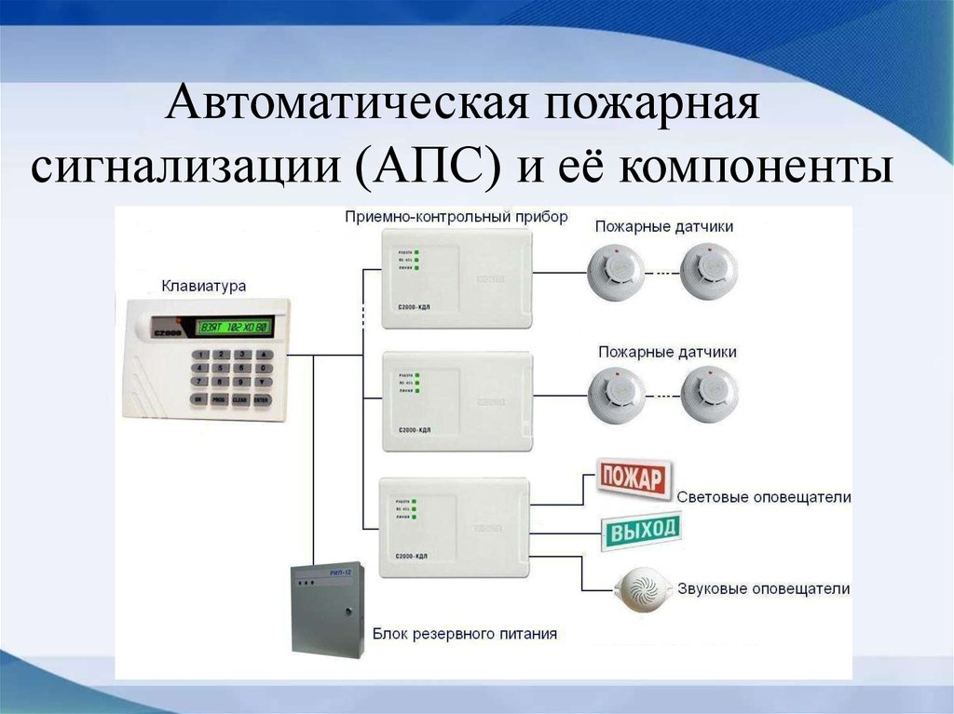

Slide 17
Системами пожарной сигнализации оборудуют технологические установки повышенной пожарной опасности, производственные здания, склады. Пожарная сигнализация имеет большое значение для осуществления мер по предупреждению пожаров, способствуют своевременному их обнаружению и вызову пожарных подразделений к месту возникновения пожара

Slide 18
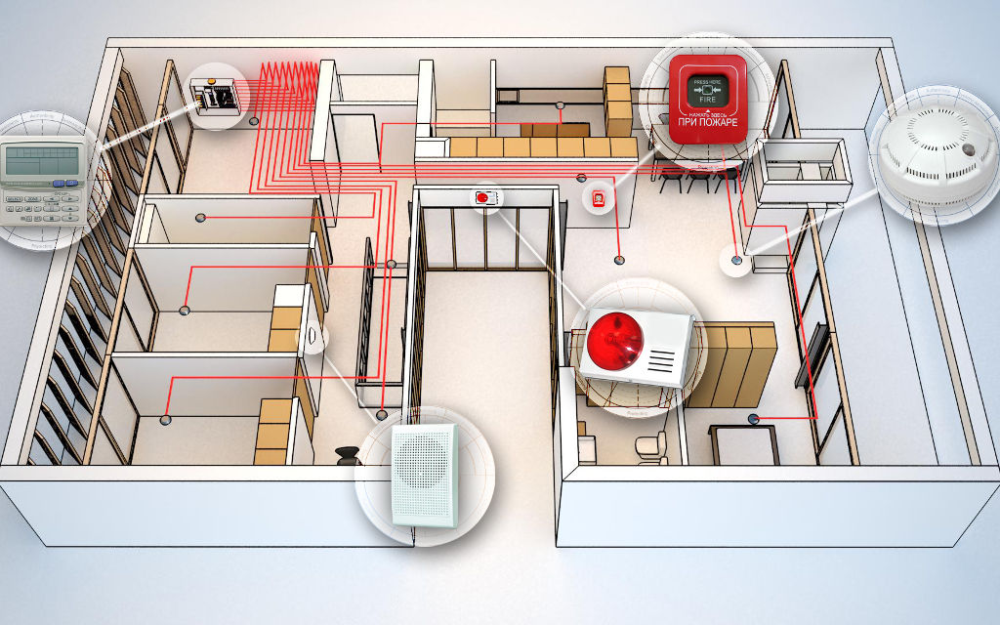

Slide 19
Здания и сооружения по необходимости возведения грозозащиты разделяют на категории:
Категория 1. В зданиях взрыво,- и пожароопасные вещества не хранятся постоянно, Происходит процесс переработки и хранение опасных веществ открыто или в неупакованных емкостях. Возникновение взрывов в таких сооружениях сопровождается значительными разрушениями и человеческими жертвами (РД).
Категория 2. В зданиях опасные вещества хранятся в запакованных емкостях. Взрывоопасные смеси образуются только в случае производственных аварий. Взрыв сопровождается незначительными разрушениями, без человеческих жертв (РД).
Категория 3. Прямое попадание молнии вызывает пожары, разрушения большой степени строений и инженерных сетей, поражения людей и животных. Такие здания должны иметь эффективную защиту от прямых ударов молнии (РД).

Slide 20
Порядок обустройства грозовых отводов (молниезащиты) на объектах промышленного и гражданского назначения регулируется целым рядом нормативных актов и стандартов, начиная с ПУЭ и кончая отдельными ведомственными инструкциями. Все эти документы содержат требования к молниезащите в части, касающейся проектирования (расчёта), монтажа, ввода в эксплуатацию и обслуживания этих систем

Slide 21
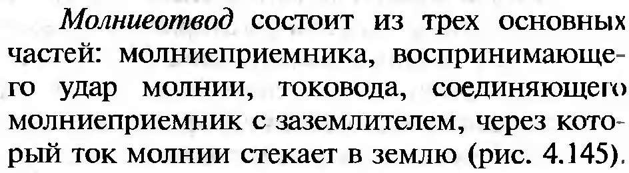

Slide 22
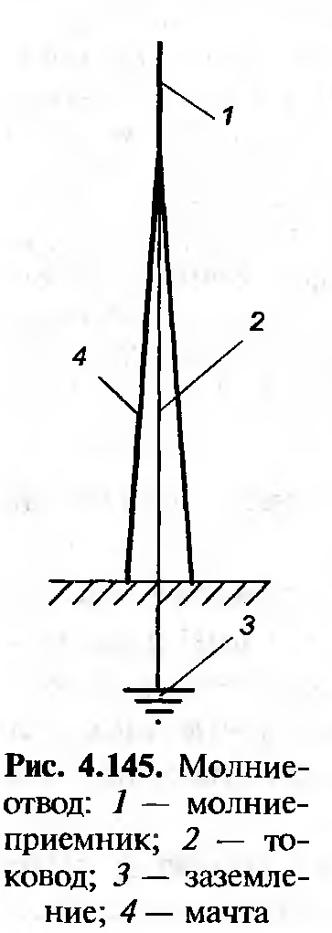

Slide 23
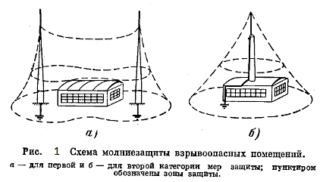

Slide 24
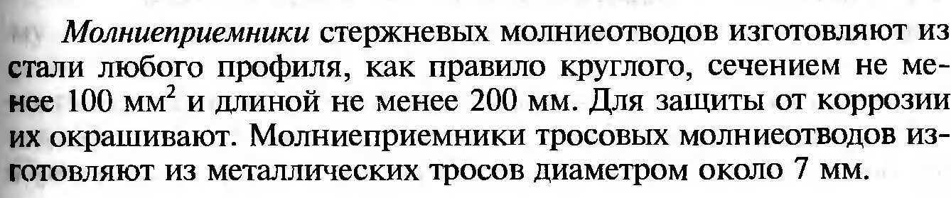
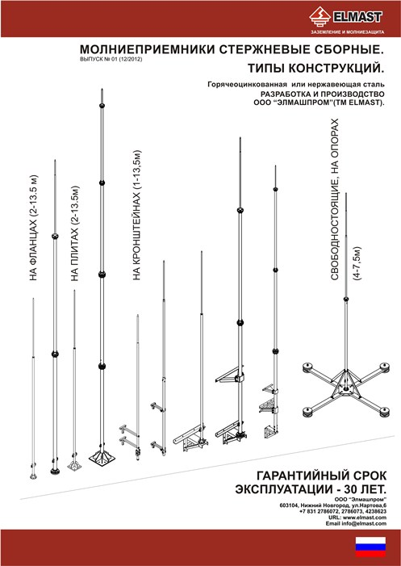
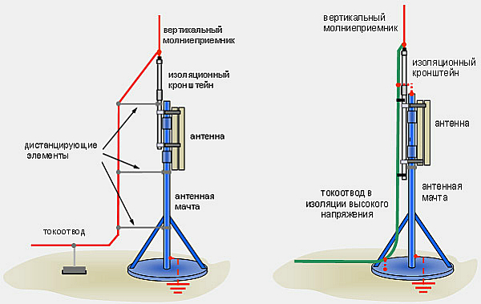

Slide 25
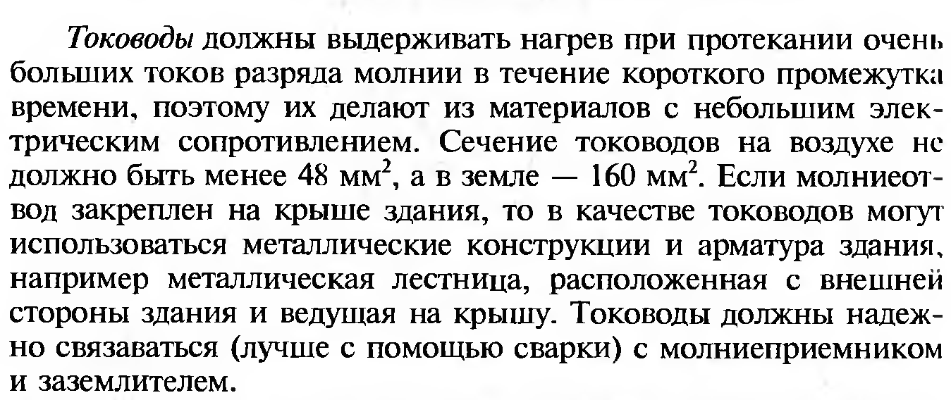
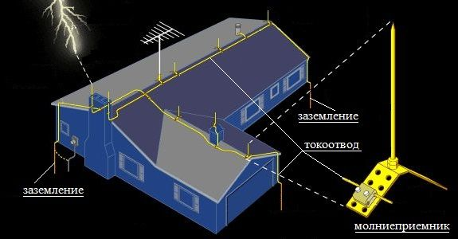

Slide 26
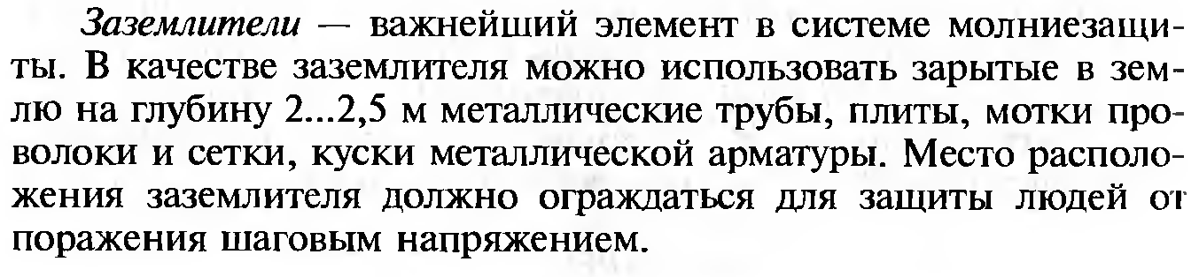
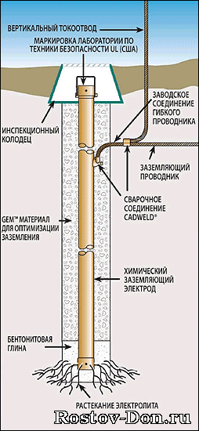
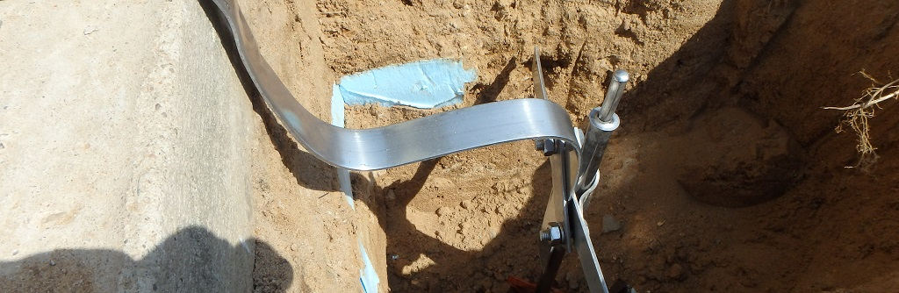

Slide 27
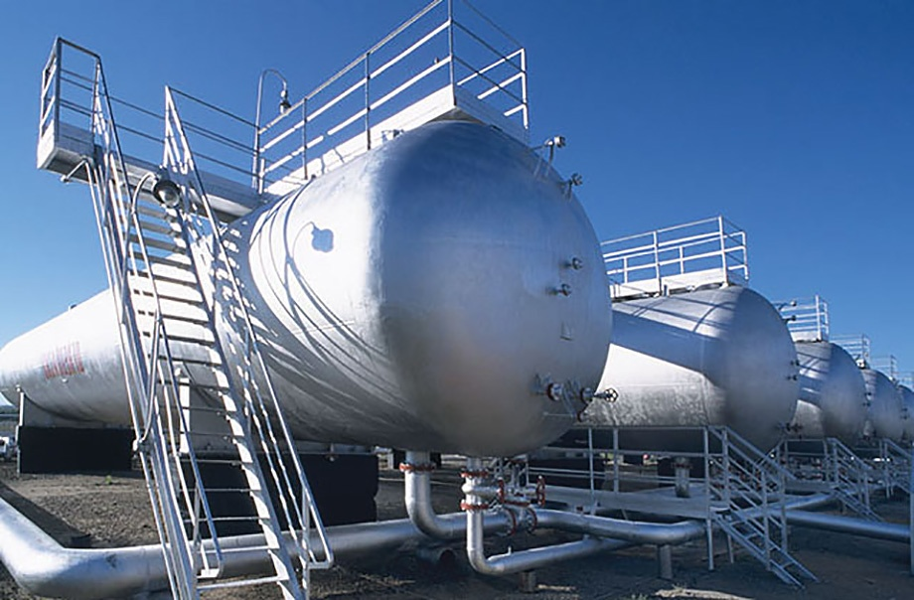
Обеспечение безопасности герметичных систем, работающих под давлением

Slide 28
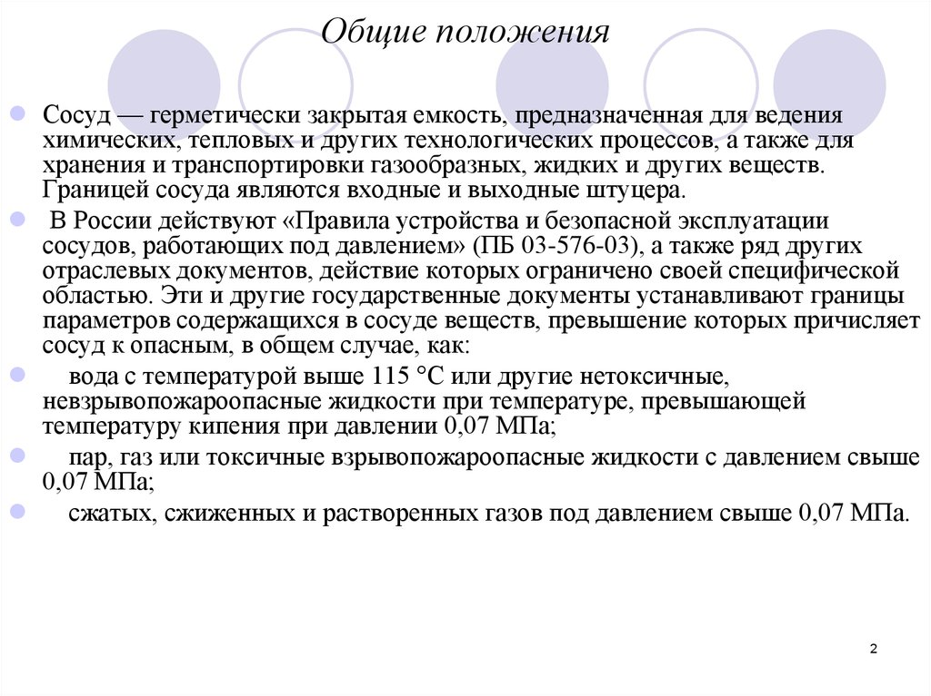

Slide 29
Для обеспечения надежной и безопасной работы герметичных систем и установок, находящихся под давлением, необходимо выполнять технические мероприятия по предупреждению аварий и взрывов.
Конструкция установок должна обеспечивать их надежную и безопасную работу, возможность осмотра и очистки, промывки, продувки и ремонта, а также проведения необходимых испытаний.

Slide 30
Все установки, работающие под давлением, маркируют. На маркировке указывают:
наименование завода-изготовителя, - заводской номер установки,
год изготовления и дату технического освидетельствования,
-общую массу установки, вместимость,
рабочее и пробное давления, ставится клеймо завода.
Емкости высокого давления подлежат регистрации, регулярным техническим освидетельствованиям и испытаниям

Slide 31
Трубопроводы, баллоны, цистерны окрашивают в цвета, соответствующие их содержимому, и снабжают надписью с наименованием хранимого или транспортируемого вещества.

Slide 32
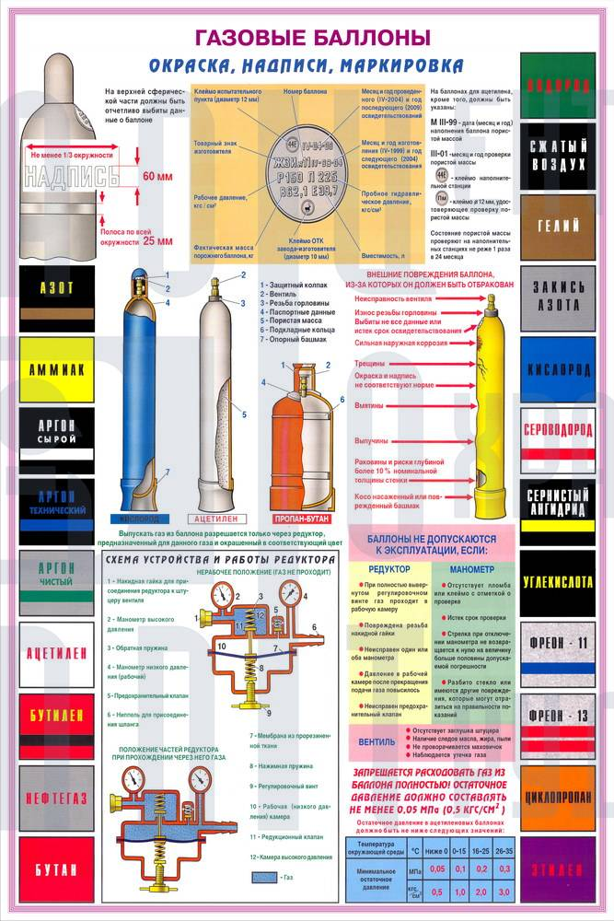

Slide 33
Для предотвращения чрезмерного повышения давления в сосуде служат предохранительные устройства, при срабатывании которых избыточное давление сбрасывается из сосуда или установки. Предохранительные устройства обязательно устанавливают на все установки и сосуды, работающие под давлением, за исключением малых объектов, например газовых баллонов.

Slide 34
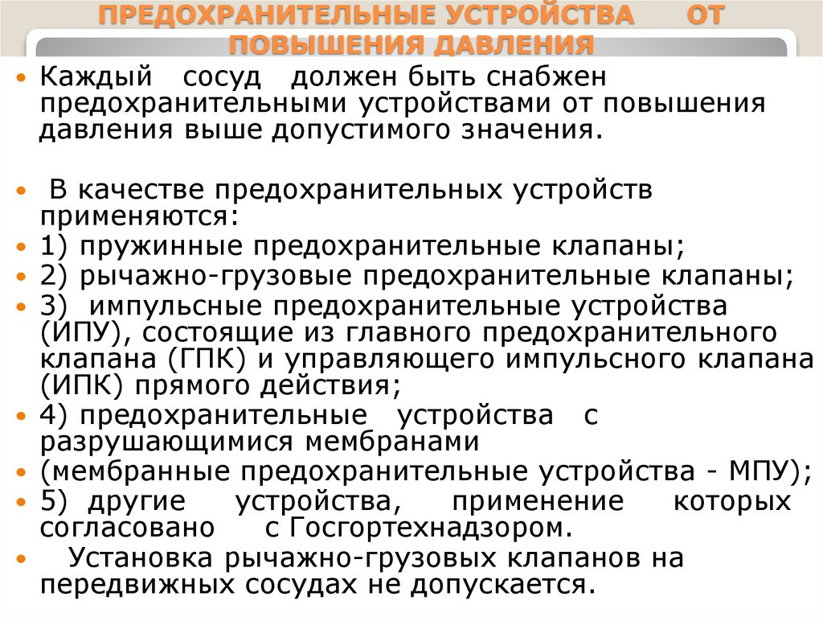

Slide 35
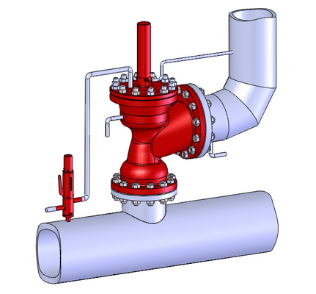
Импульсное предохранительное устройство

Slide 36
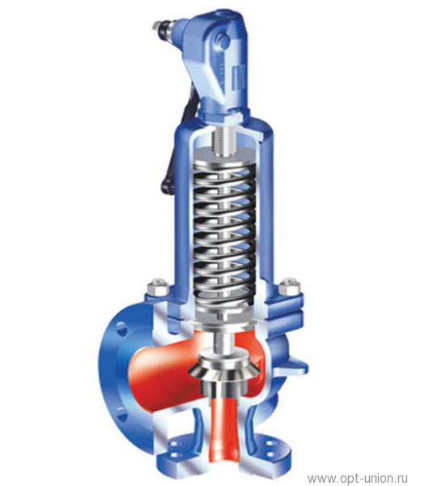
Пружинный предохранительный клапан

Slide 37
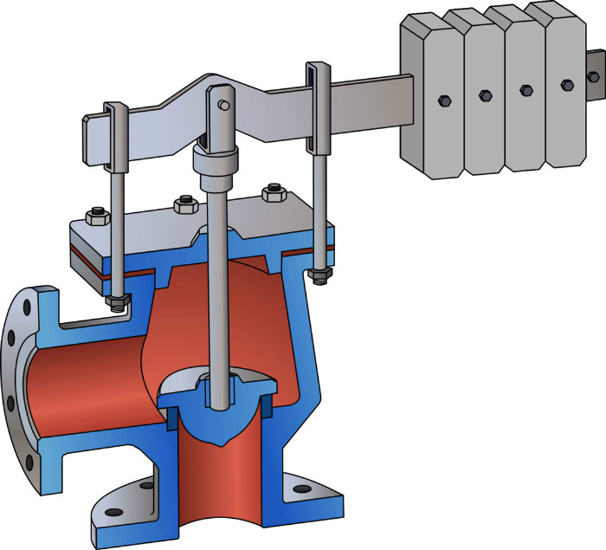
Рычажно-грузовой ПК

Slide 38
Контрольно-измерительные приборы. Каждый сосуд и самостоятельные полости с разными давлениями должны быть снабжены манометрами (приборами для измерения давления). Манометры должны иметь класс точности не ниже 2,5 — при рабочем давлении до 2,5 МПа и 1,5 — при рабочем давлении свыше 2,5 МПа.

Slide 39
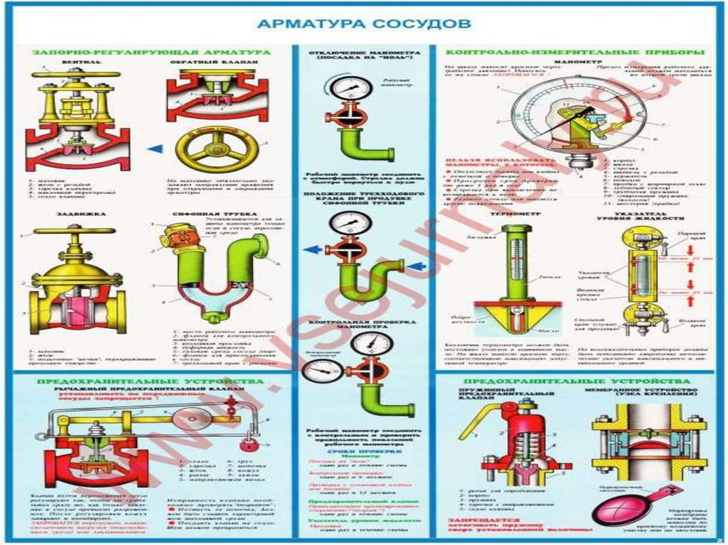

Slide 40
Регистрация, техническое освидетельствование и испытания сосудов и емкостей, работающих под давлением

Slide 41
Техническое освидетельствование установок, работающих под давлением, осуществляется после монтажа и пуска в эксплуатацию, а также периодически. В необходимых случаях они подвергаются внеочередному освидетельствованию.

Slide 42
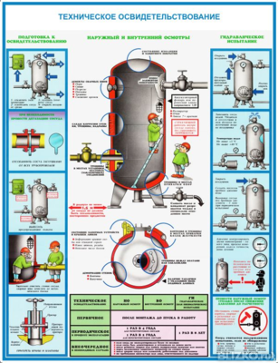

Slide 43
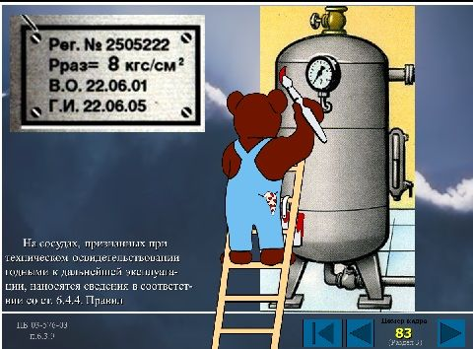

Slide 44
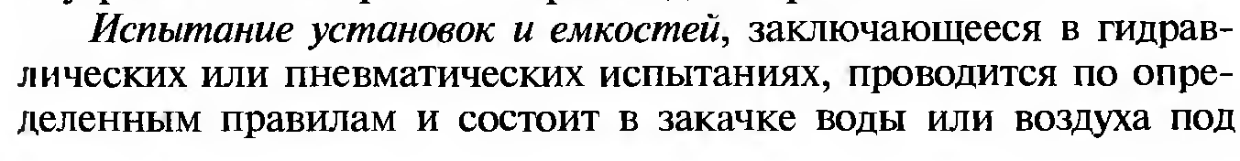
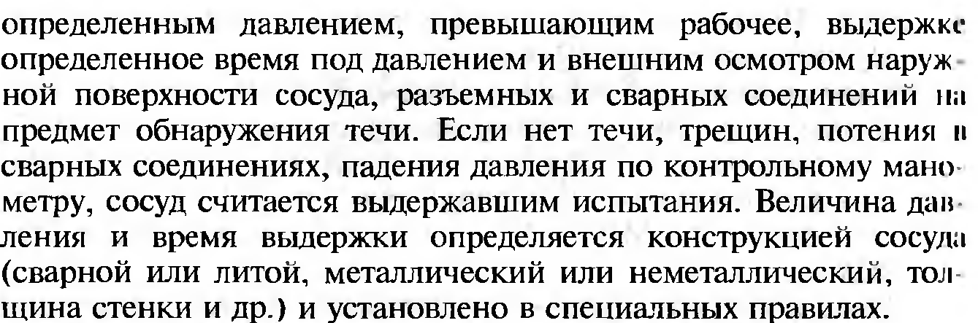

Slide 45
